Slide 1
RAPAT KERJA FAKULTAS PRODI PGMI, FITK, UIN SUNAN KALIJAGA

Slide 2
MAHASISWA BERPRESTASI
DOSEN PROFESIONAL
MANAJEMEN PRODI YANG BERMUTU
internasionalisasi

Slide 3
MAHASISWA BERPRESTASI
4.
1.
Meningkatkan penelitian yang melibatkan mahasiswa dan dosen
Menzerokan mahasiswa DO
5.
2.
meningkatkan pengabdian masyarakat yang melibatkan mahasiswa
Meningkatkan kualitas mahasiswa lulus kurang dari 4 tahun
6.
3.
HMPS aktif dan Produktif.
Meningkatkan prestasi akademik dan non akademik mahasiswa

Slide 4
Dosen Profesional
5.
1.
tulisan di media massa.
rekognisi dosen
6.
2.
jumlah sitasi dosen.
jabatan akademik dosen
7.
HKI dosen dan mahasiswa
3.
EWMP dosen
4.
8.
publikasi dosen dan mahasiswa

Slide 5




MANAJEMEN PRODI YANG BERMUTU
AMI -AME
BAN PT 9 Standar
Al-bidayah menuju Sinta 1
PGMI S1
PERSIAPAN FIBAA

Slide 6
INTERNASIONALISASI
Meningkatkan kerjasama tingkat local, nasional, internasional dengan memperjelas SPK
Visiting lecture ke perguruan tinggi di luar negeri
Menghadirkan mahasiswa asing untuk magang ke prodi
seminar internasional dengan proseding

Slide 7
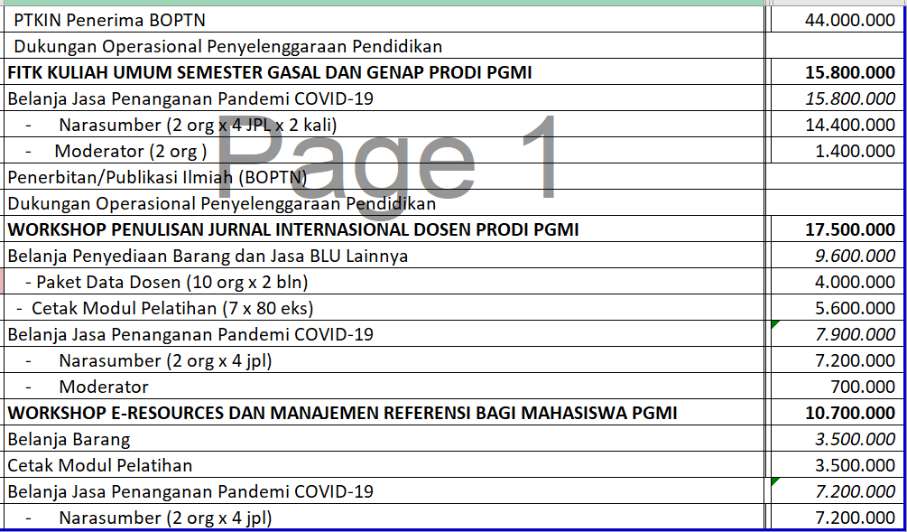
Progam Kerja PGMI

Slide 8
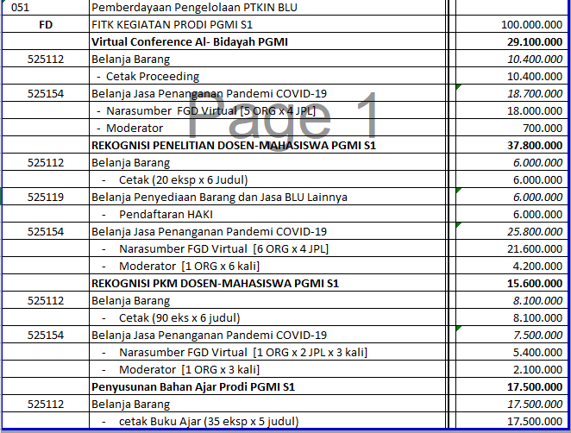
Progam Kerja PGMI

Slide 9

SUMBER DANA PENGELOLAAN PRODI PGMI TAHUN 2021
100 juta
BLU
BOPTN
44 juta
BLU
VIRTUAL CONFERENCE AL- BIDAYAH PGMI
REKOGNISI PENELITIAN DOSEN-MAHASISWA PGMI S1
REKOGNISI PKM DOSEN-MAHASISWA PGMI S1
PENYUSUNAN BAHAN AJAR PRODI PGMI S1
BOPTN
FITK KULIAH UMUM SEMESTER GASAL DAN GENAP PRODI PGMI
WORKSHOP PENULISAN JURNAL INTERNASIONAL DOSEN PRODI PGMI
WORKSHOP E-RESOURCES DAN MANAJEMEN REFERENSI BAGI MAHASISWA PGMI

Slide 10
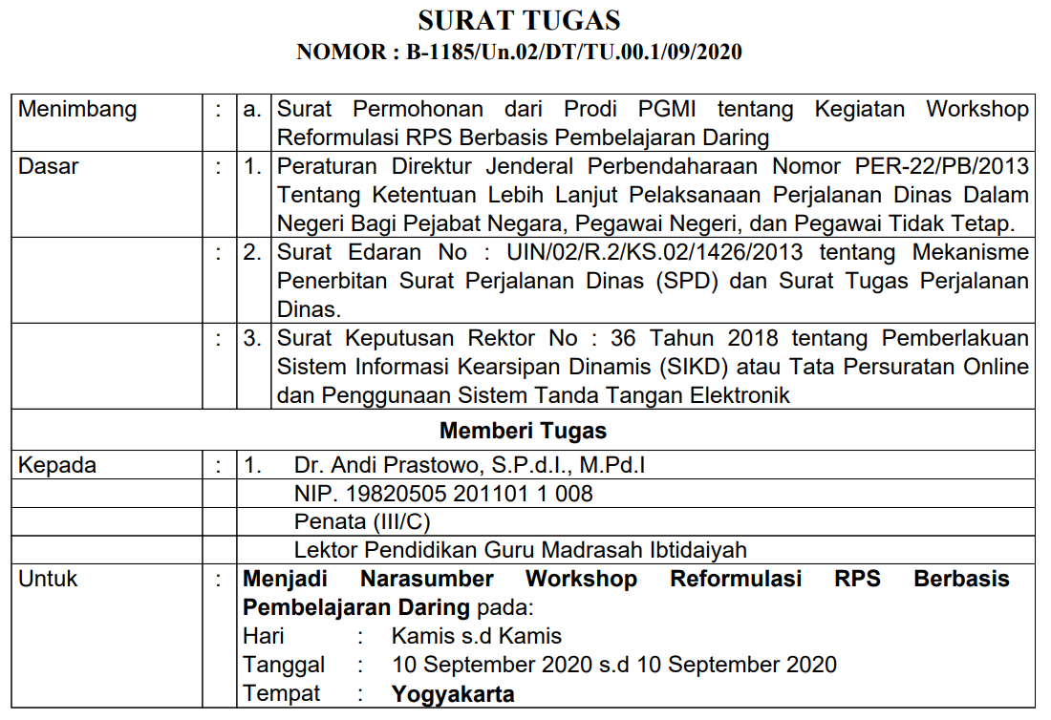
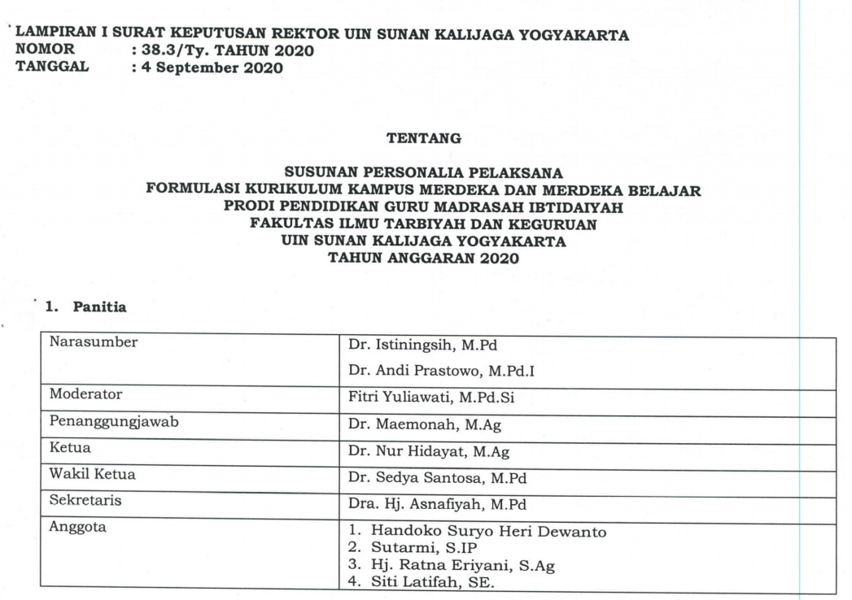
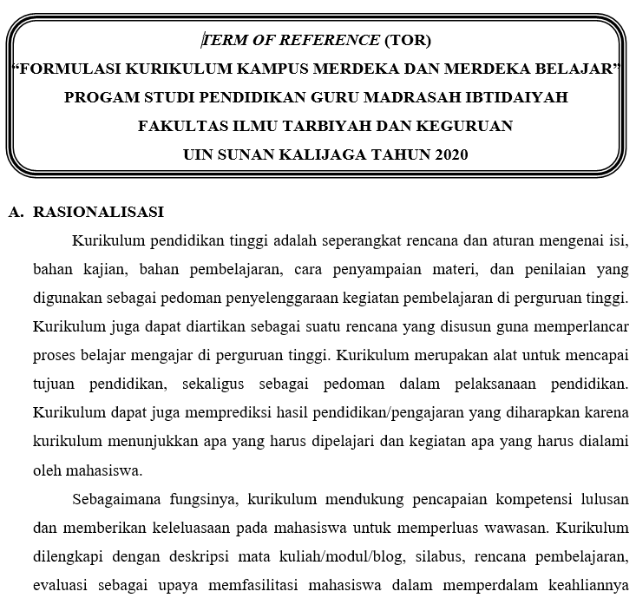
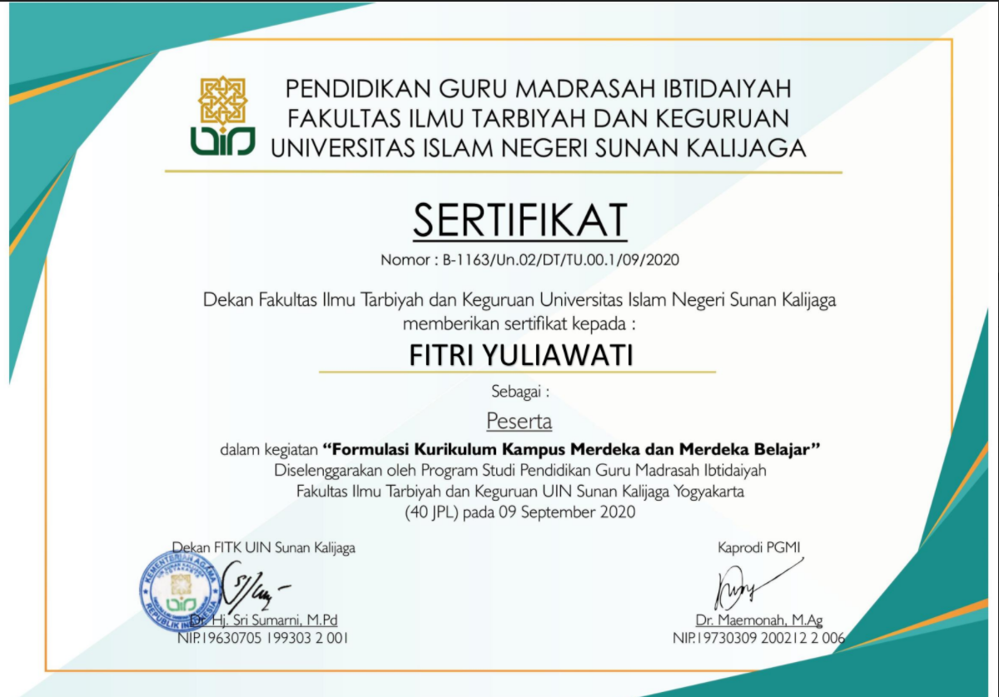
SK KEGIATAN

Slide 11
THANK YOU
PGMI selalu di hati

